Slide 1
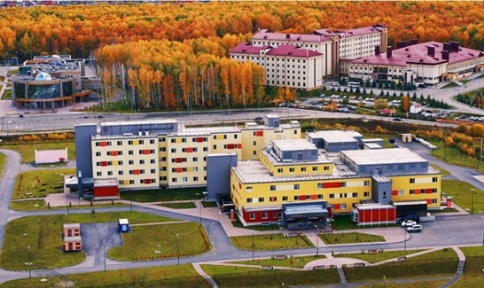
ИННОВАЦИОННЫЕ ТЕХНОЛОГИИ В ОБРАЗОВАНИИ
КАФЕДРА НЕЙРОХИРУРГИИ
1. СИМУЛЯЦИОННАЯ ЛАБОРАТОРИЯ
-ОТРАБОТКА НАВЫКОВ НА ИСКУССТВЕННЫХ МОДЕЛЯХ И СИМУЛЯТОРАХ
2. КАДАВЕРНАЯ ЛАБОРАТОРИЯ
- АНАТОМИЧЕСКИЕ ИССЛЕДОВАНИЯ
- ОТРАБОТКА МИКРОХИРУРГИЧЕСКИХ И ЭНДОСКОПИЧЕСКИХ
ДОСТУПОВ НА ПРЕПАРАТАХ
ПРАКТИЧЕСКИЕ ОБУЧАЮЩИЕ ТЕХНОЛОГИИ
3. КАДАВЕРНАЯ ЛАБОРАТОРИЯ (ВСЕ ТЕЛО)
- АНАТОМИЧЕСКИЕ ИССЛЕДОВАНИЯ
- ОТРАБОТКА МИКРОХИРУРГИЧЕСКИХ И ЭНДОСКОПИЧЕСКИХ
ДОСТУПОВ НА ПРЕПАРАТАХ (ПОЗВОНОЧНИК, ПЕРИФЕРИЧЕСКАЯ НЕРВНАЯ И СОСУДИСТАЯ СИСТЕМА)
4. ВЕТЕРИНАРНАЯ ЛАБОРАТОРИЯ
- ЭКСПЕРЕМЕНТАЛЬНАЯ ХИРУРГИЯ НА КРЫСАХ
- ОТРАБОТКА МИКРОСОСУДИСТОГО АНАСТОМОЗА
3D ЖИВАЯ ХИРУРГИЯ
СОВРЕМЕННЫЕ ОПЕРАЦИОННЫЕ С ВИДЕО И АУДИО ТРАНСЛЯЦИЕЙ
www.fcn-tmn.ru
Д.М.Н. ПРОФЕССОР СУФИАНОВ А.А

Slide 2
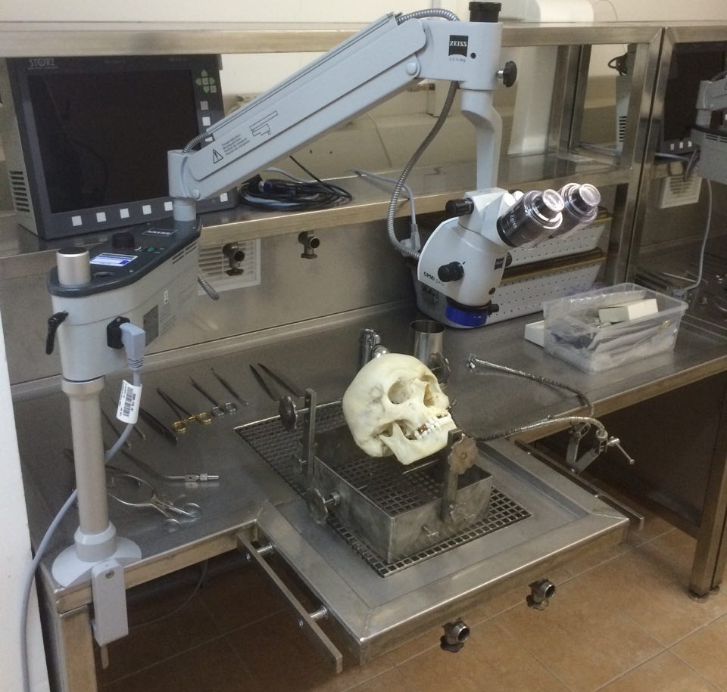
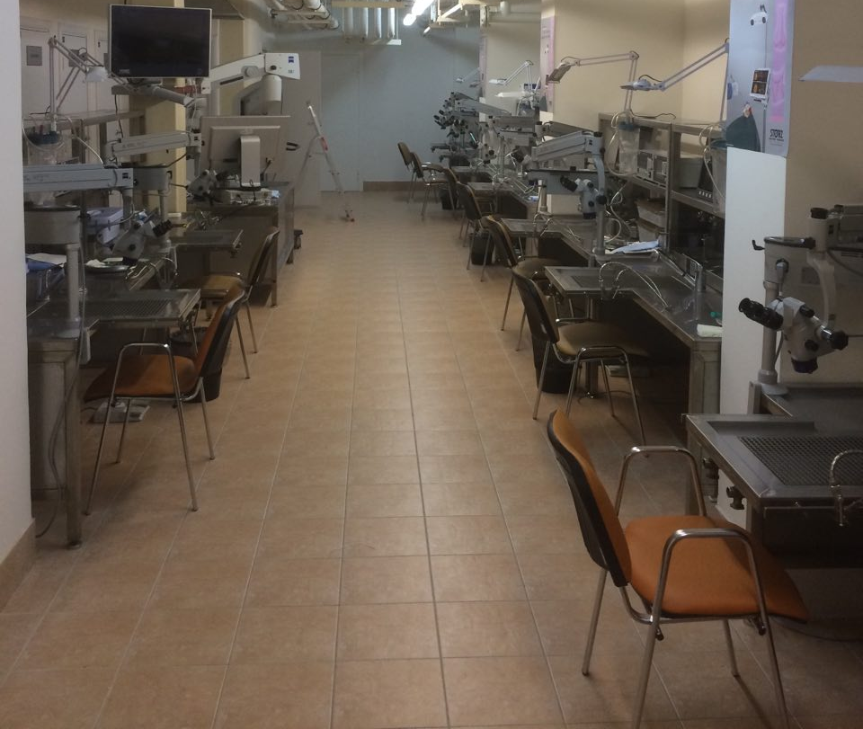
КАДАВЕРНАЯ ЛАБОРАТОРИЯ
КАФЕДРА НЕЙРОХИРУРГИИ
www.fcn-tmn.ru
Д.М.Н. ПРОФЕССОР СУФИАНОВ А.А

Slide 3
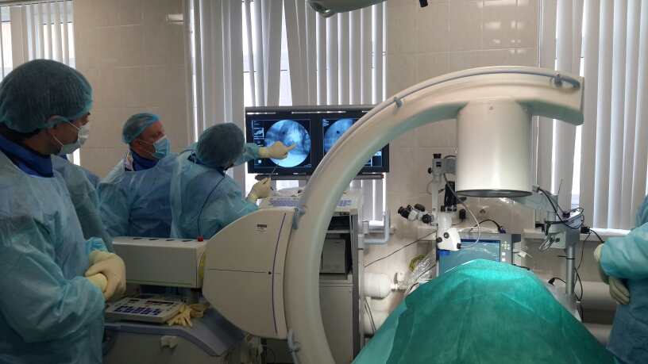
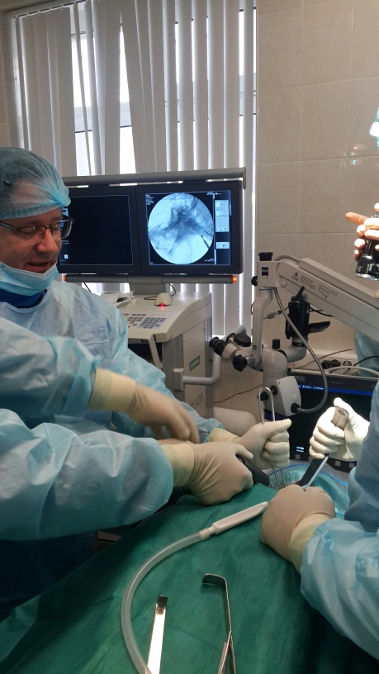
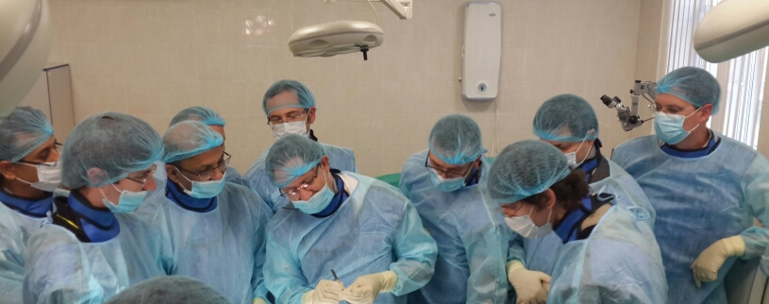
КАДАВЕРНАЯ ЛАБОРАТОРИЯ (ВСЕ ТЕЛО)
КАФЕДРА НЕЙРОХИРУРГИИ
www.fcn-tmn.ru
Д.М.Н. ПРОФЕССОР СУФИАНОВ А.А

